Slide 1

ÇED, İZİN VE DENETİM GENEL MÜDÜRLÜĞÜ LABORATUVAR, ÖLÇÜM VE İZLEME DAİRESİ BAŞKANLIĞI
SÜREKLİ EMİSYON ÖLÇÜM SİSTEMİ
Nedim AKTAĞ Elektrik Mühendisi
Endüstriyel Kirlilik İzleme Şube Müdürlüğü
nedim.aktag@csb.gov.tr
0312 498 21 50 - 1284
Kasım 2020

Slide 2
Bacalarda Sürekli Olarak;
CO–NO–NO₂-NO_{x}-SO₂–TOC–CH₄-HF-HCl–NH₃–Hg-TOZ-O₂–O₂wet–CO₂– NEM–ISITMALI HAT–ISITMALI PROB–YANMA SICAKLIK–BACA SICAKLIK–BASINÇ–DEBİ-HIZ
Parametreleri Ölçülebilmektedir.

Slide 3
SEÖS Kurulu Olan Tüm Tesisler SEÖS Tebliği Hükümlerine Göre Fizibilite Raporu Hazırlamak Zorundadır.
-Fizibilite’nin kelime anlamı; “yapılabilirlik”, “olabilirlik”, “uygulanabilirlik” demektir.
Dolayısı ile kurulumu yapılmış bir sisteme FİZİBİLİTE RAPORU adı altında rapor hazırlamak hatalıdır. SEÖS mevcut olan bir durumda rapora «DURUM TESPİTİ RAPORU» ibaresi de eklenmelidir.

Slide 4
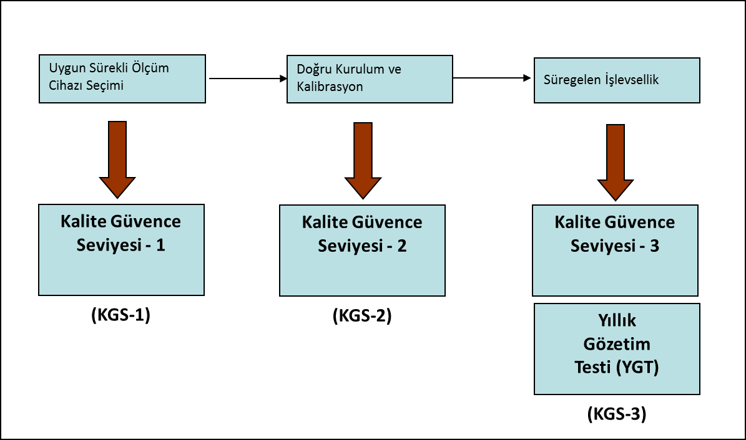

SEÖS ün KURULUM VE İŞLETİM AŞAMALARI
Fizibilite Raporu

Slide 5
-Kurulumu tamamlanmış veya Analizör alımı işlemleri tamamlanmış bir Fizibilite Raporu Onaylanma Zorunluluğu bulunmaktadır. Dolayısı ile tesisler SEÖS kurulumu yapacakları zaman ÖZELLİKLE Analizör alımı yapılmadan FİZİBİLİTE RAPOR unu Onaya sunmalıdırlar.
-SEÖS Tebliği kapsamında hazırlanan FİZİBİLİTE RAPOR unu, SEÖS konusunda Akredite olmuş Yetkili bir Laboratuvar Onaylamak zorundadır.

Slide 6
FİZİBİLİTE RAPORU ONAYLAMA İŞLEMİ
1- Laboratuvar Öncelikle Tesis de SEÖS kurulacak bacanın Yönetmelikteki yerini belirler (SKHKKY-AYİY).
2- Yönetmelikteki yerine göre Emisyon Limit Değeri (ELD)lerini belirler. Bacanın; İç Çapı – Boyu – GPS Koordinatları – Yüksekliği – Rakım bilgileri belirlenir.
3- Yönetmeliğe göre Ölçümü yapılacak olan kirletici parametreler belirlenir. (Yetkili mercii Yönetmelik hükümleri haricinde bir başka parametrenin ölçümünü de istemiş ise dikkate alınır.)
CO–NO–NO₂-NO_{x}-SO₂–TOC–CH₄-HF-HCl–NH₃–Hg-TOZ

Slide 7
4- Ölçüm sistemine (ekstraktif – in/situ) göre yardımcı parametrelerde belirlenir.
O₂–O₂wet–CO₂–NEM–ISITMALI HAT–ISITMALI PROB–YANMA SICAKLIK–BACA SICAKLIK–BASINÇ–DEBİ-HIZ-TONAJ-YUK-MWe
5- Daha Sonra belirlenmiş olan ELD lere göre ve QAL1 (KGS1) Sertifikalı ve Sertifikasında %95 G.A (Güven Aralığı) değerlerini sağlayan Analizör seçimi yapılır. (Sertifika kontrolü TUV veya MCERTS üzerinden yapılabilir.)
6- Seçilecek Analizörlerin Ölçüm Aralığı (Sertifika Aralığı ile karıştırılmasın) ELD x 2,5 katı kadar ölçüm aralığına sahip Analizör seçimi yapılır. (Atık Yakan Tesisler İçin ELD x 1,5 dur. 30 dk / A sütun değerleri)

Slide 8
KGS1 – QAL1
Sürekli Emisyon Ölçüm cihazlarının performans kriterleri ve test prosedürlerinin EN 15267-3 standardına, belirsizlik hesaplarının ise EN ISO 14956 standardına göre hesaplamasının sağlandığı prosedürdür.
SEÖS Kurulumu Yapacak veya Mevcut Sistemini Yenileyecek Tesisler KGS1 sertifikalı Cihaz Seçmek Zorundadırlar.
www.qal1.de veya www.mcerts.com

Slide 9
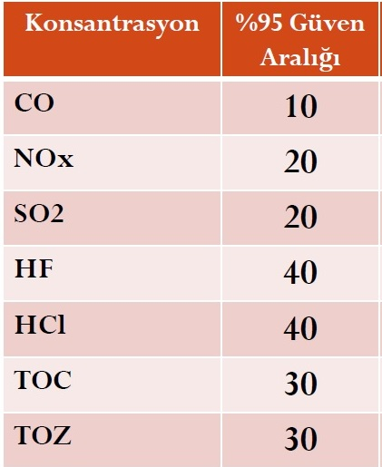
SKHKKY EK-5 /1.8.8 ve AYİY EK-3 / 3 Göre %95 Güven Aralığı Değerleri

Slide 11
7- Seçilecek olan Analizörlerin her bir parametresi KGS2-YGT esnasındaki Doğrusal lık ölçümlerini yapabilir ve KGS3 işlemine imkan verecek şekilde seçilmiş olmalıdır. ÖNEMLİ
8- Analizörlerin veri aktarım çıkışları Dijital (RS232-RS485-MB-PB- TCP/IP vb.) olmalıdır. Analog tan dijitale çevirim ile bağlanacak veri çıkışı olamaz.
9- KGS3 işlemi otomatik düzenekli yazılım üzerinden başlatılabilir olmalıdır.
10- KGS3 de kullanılacak olan referans malzemeler İzlenebilir sertifikalı (gaz-kit vb.) ve ELD nin ± %10 u kadar olmalıdır. ÖNEMLİ

Slide 12
11- Baca Çalışma Platformu: Platform TS EN 15259 şartlarına uygun ölçülerde olmalı. Detaylarına mutlaka dikkat edilmeli.
12- Çalışma Platformuna ulaşım KESİNLİKLE Yürüyerek veya asansör ile ulaşım yapılabilir olmalı. Gemici merdiveni vs. kabul edilemez.
13- Platformda Enerji, Aydınlatma, korunak vb. tedbirler alınmış olmalıdır.
14- Analizörlerin baca platformu üzerindeki yerleşimleri KGS3 de kullanılacak olan referans malzemeler İzlenebilir sertifikalı (gaz-kit vb.) ve ELD nin ± %10 u kadar olmalıdır. ÖNEMLİ

Slide 13
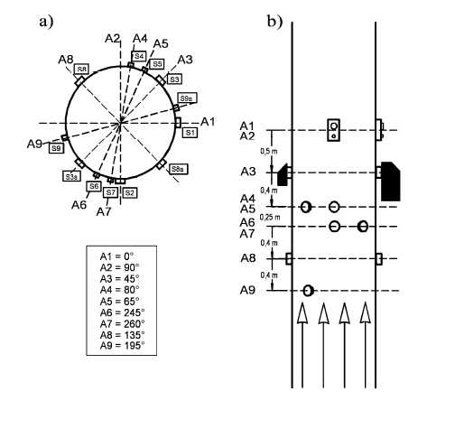
Baca üzerinde numune alma düzlemi ve numune alma noktalarının açık ve net olarak çizilmiş şekli;
S1/A1 | Referans Metod
S2/A2 | Referans Metod
S3/A3 | TOZ seös (Optik)
S3a | TOZ seös (Reflektör)
S4/A4 | CO, NO, SO2, O2 seös
S5/A5 | Referans Metod
S6/A6 | HCl, HF, TOC, NEM seös
S7 | Referans Metod
S8/A8 | Hacimsel Debi seös (trs)
S8a | Hacimsel Debi seös (rcv)
S9/A9 | SICAKLIK
S9a | BASINÇ

Slide 14
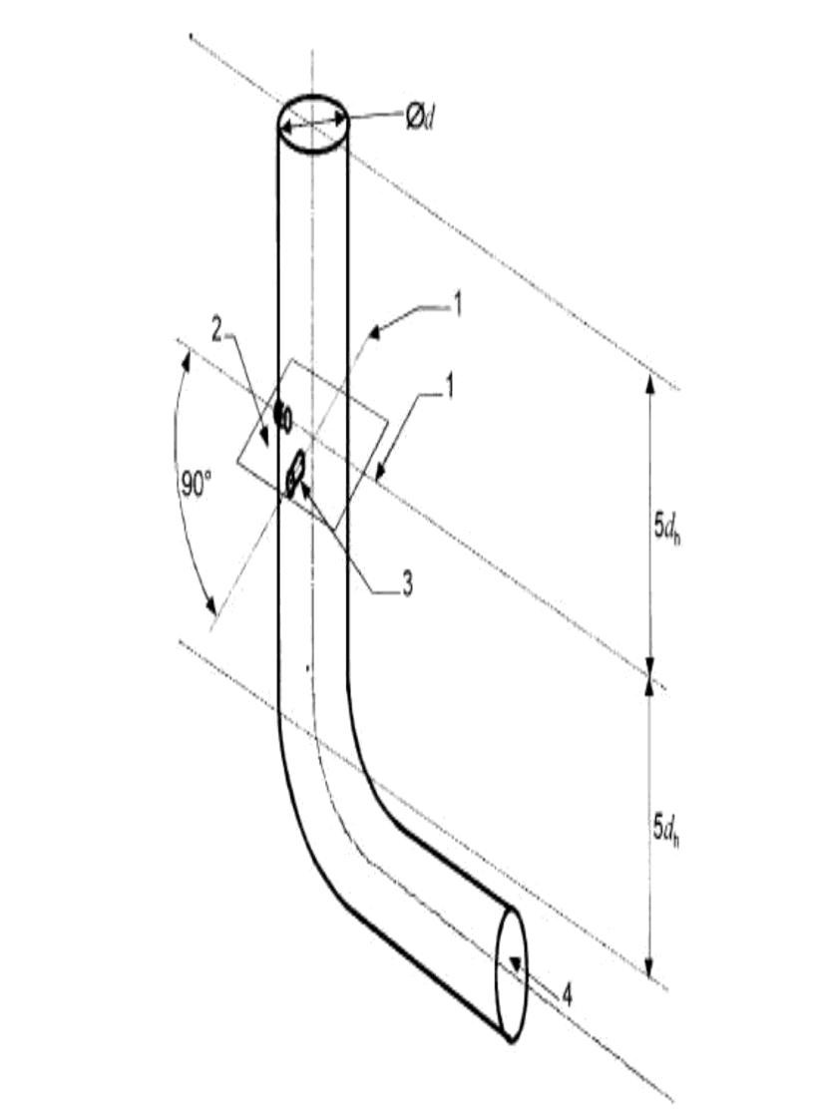
Ölçüm Düzlemi ve Numune Alma Noktası Seçimi
1) Numune alma hattı
2) Numune alma düzlemi
3) Giriş delikleri
4) Akış yönü

Slide 15
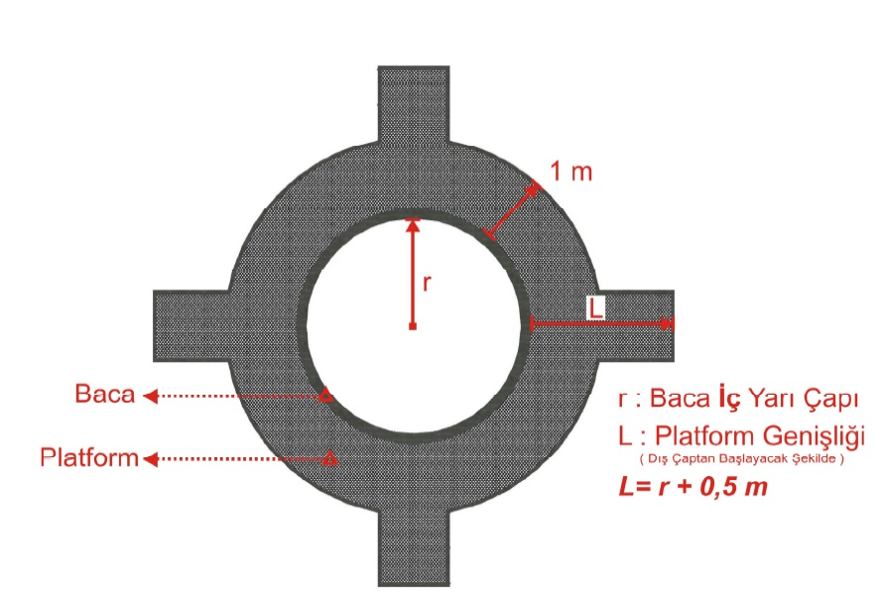
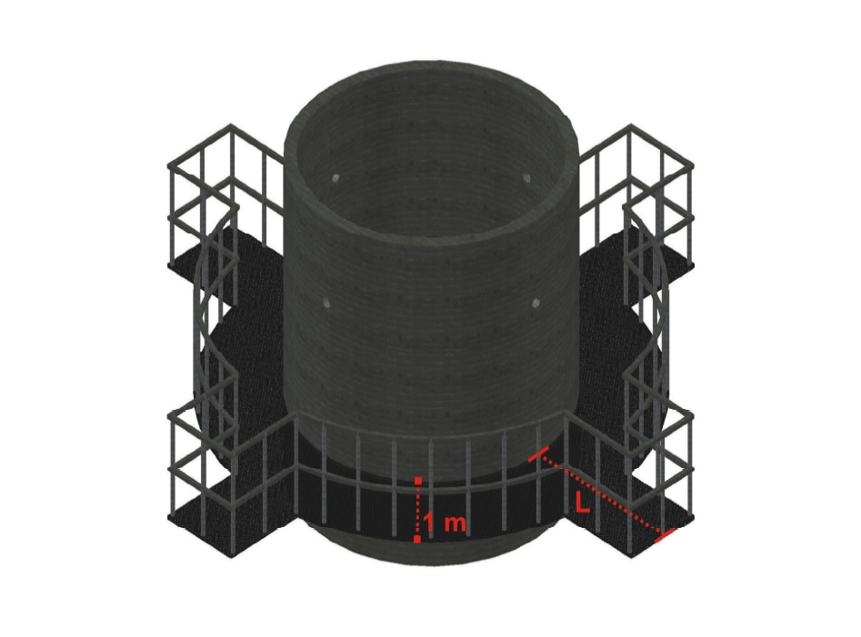

Slide 16
SEÖS Kurulmadan Önce Bacada Mutlaka HIZ Taraması Yapılmalıdır. Sonucuna göre işlem yapılmalıdır.

Slide 17
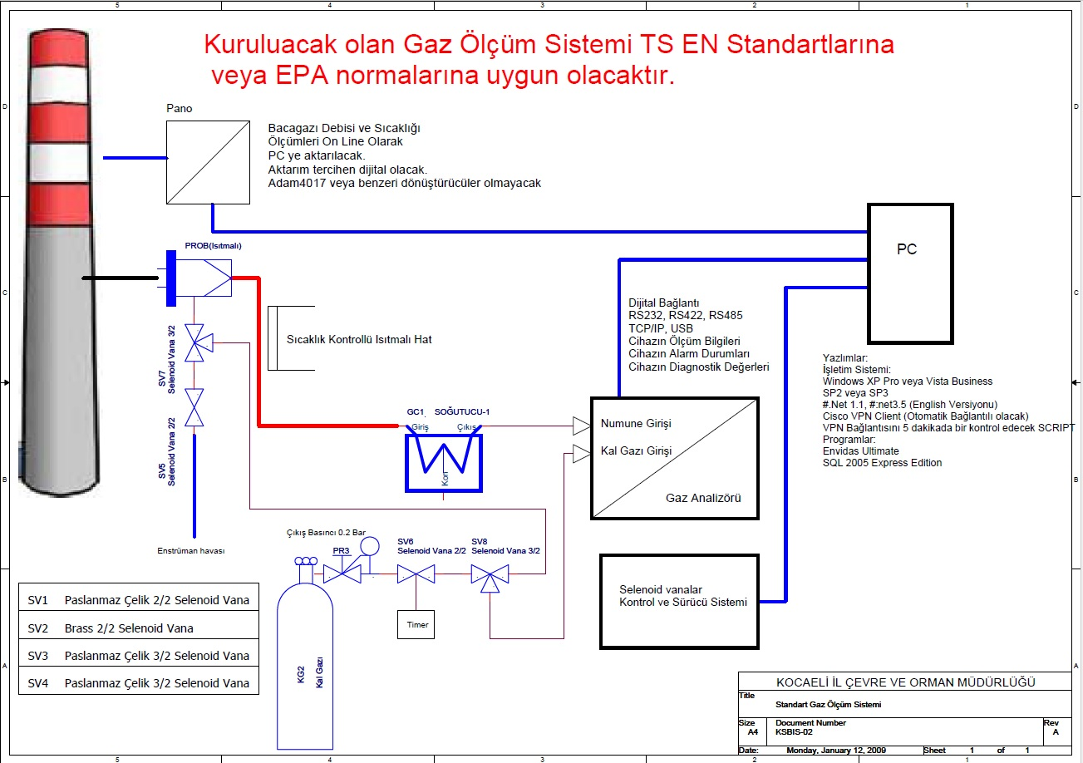

Slide 18
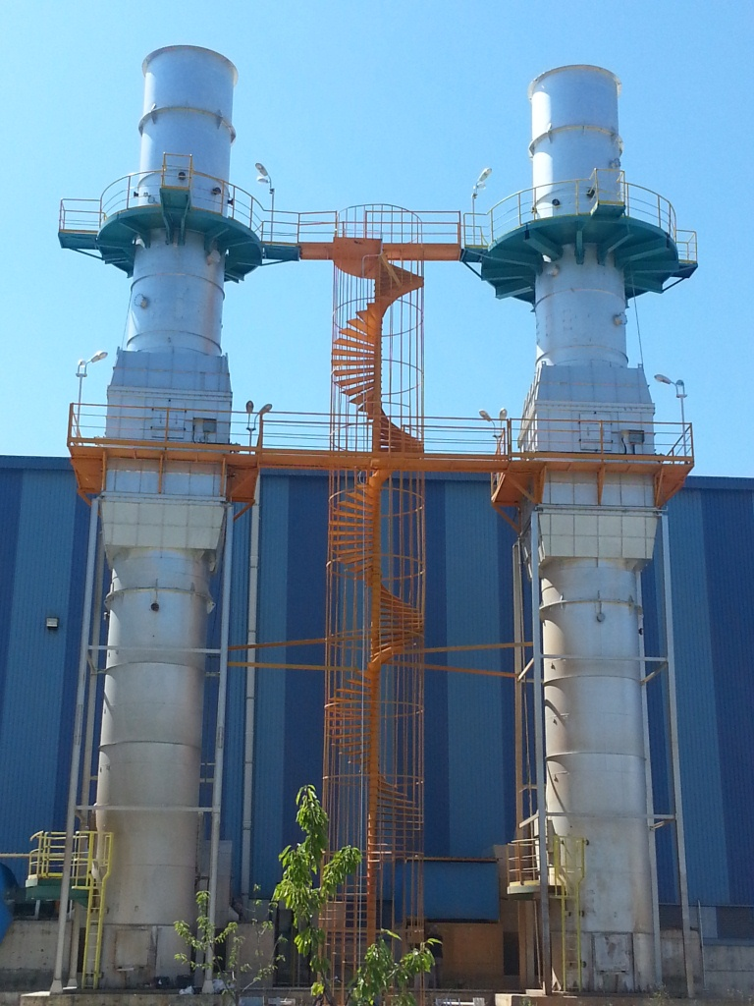
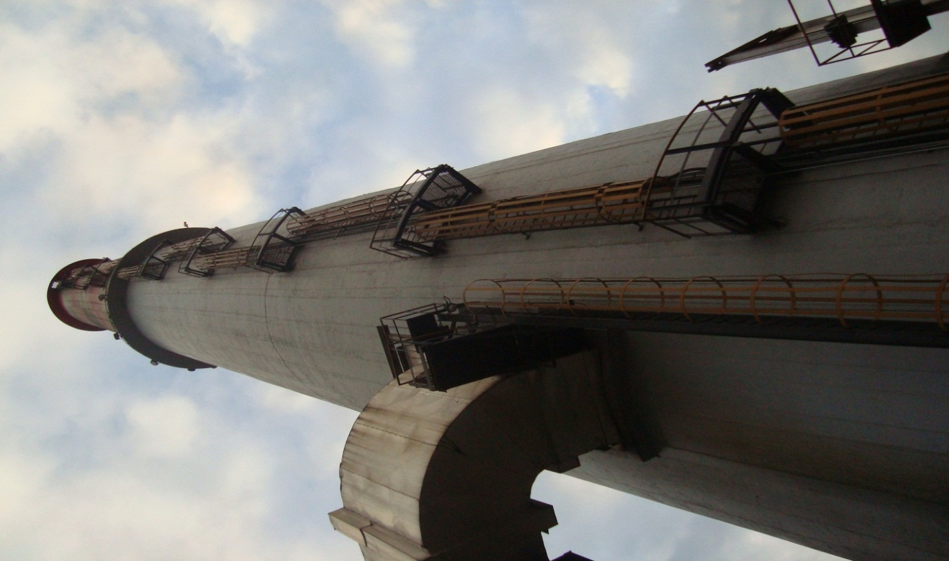
Çalışma Platformu

Slide 19
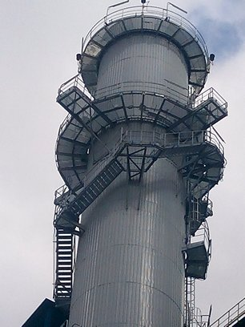
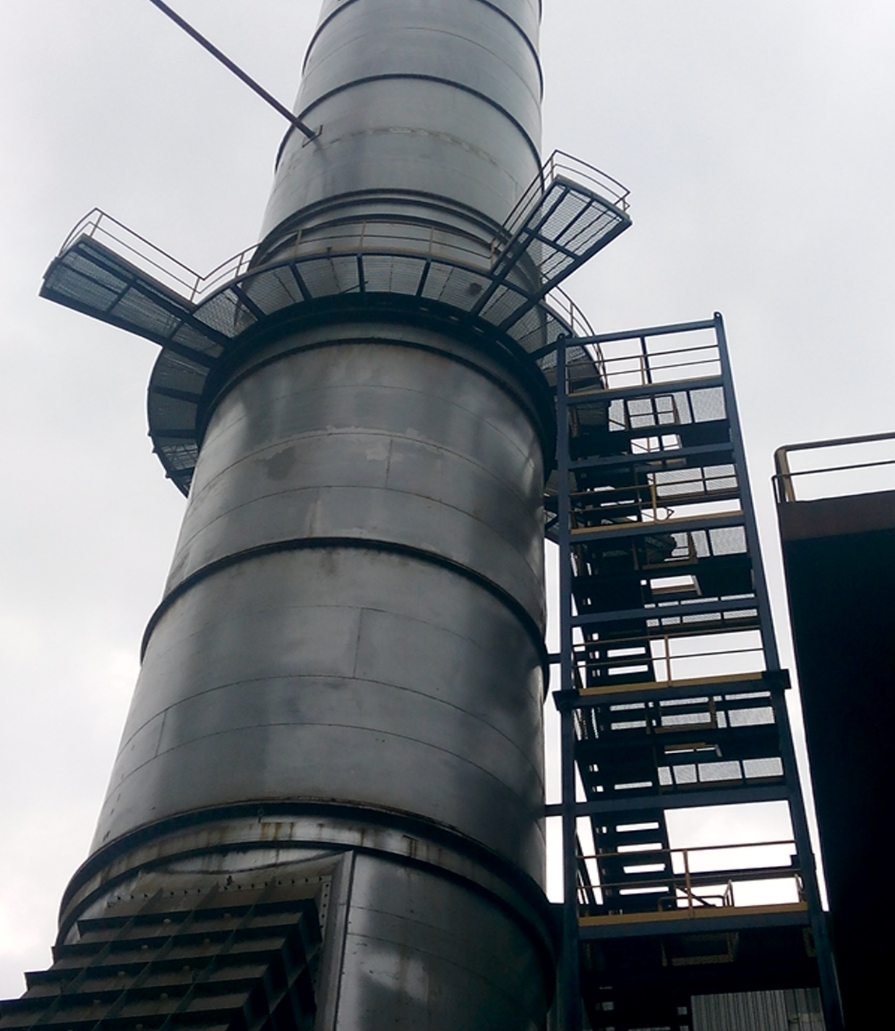

Slide 20
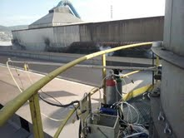
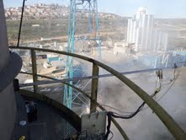
Çalışma Platformu Uygun Değilse….

Slide 21
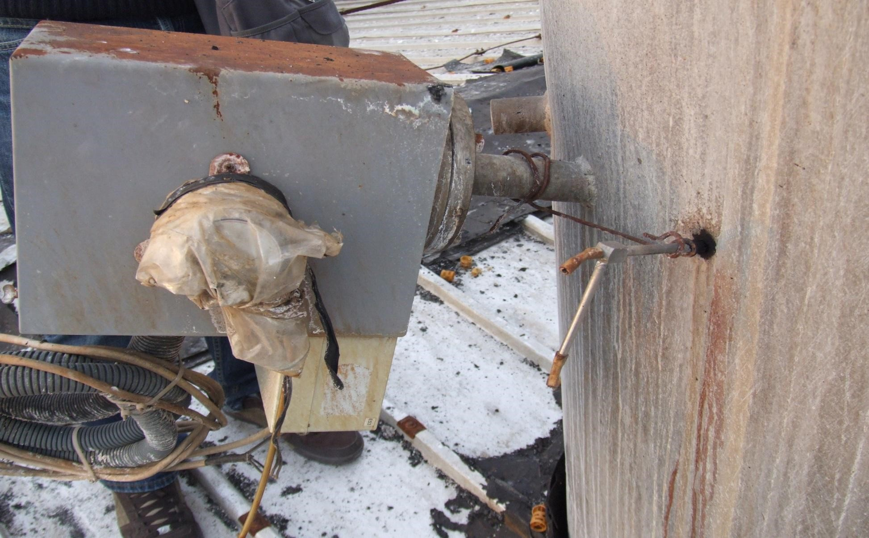
SEÖS MONTAJ ÖRNEKLERİ

Slide 22
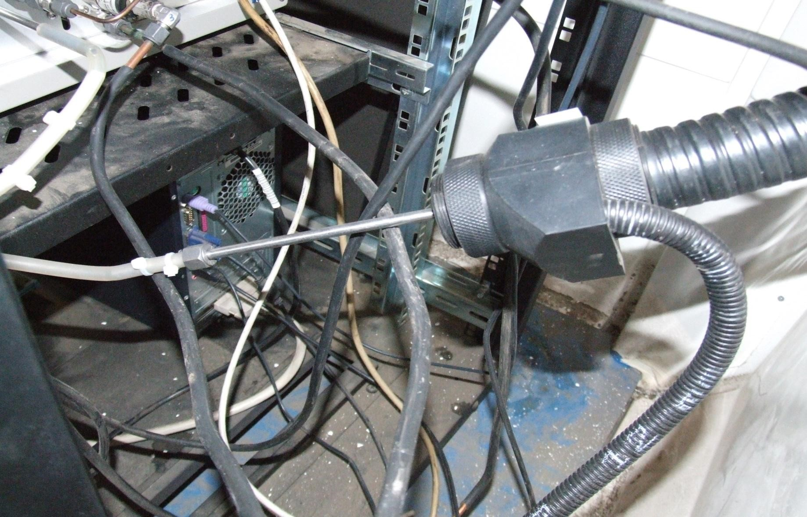
SEÖS MONTAJ ÖRNEKLERİ

Slide 23
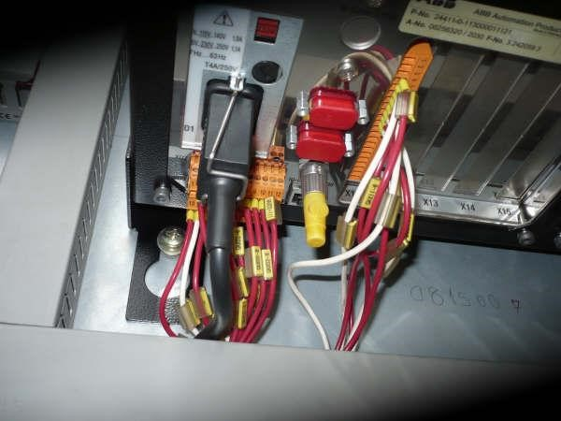
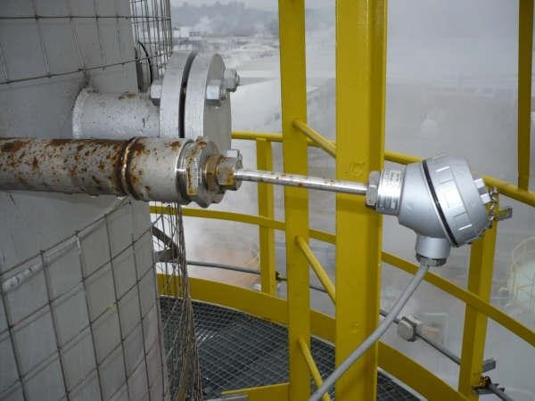
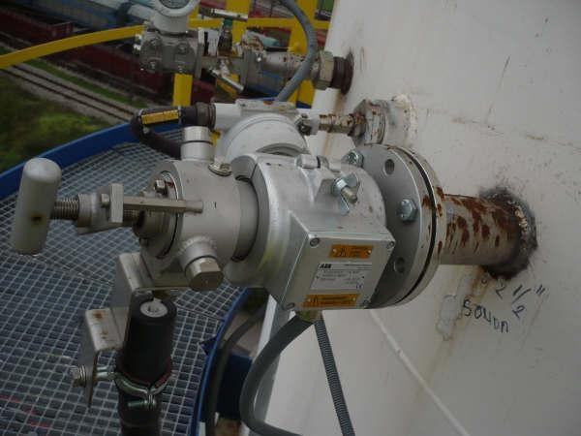
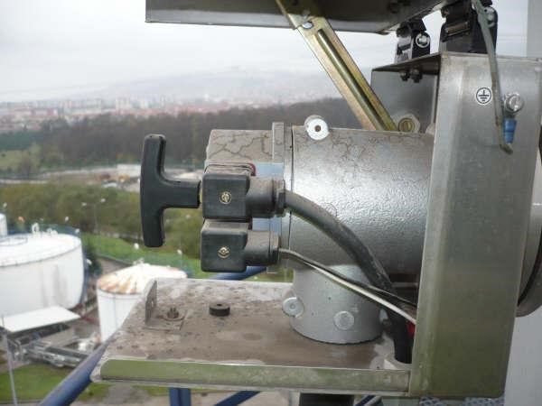
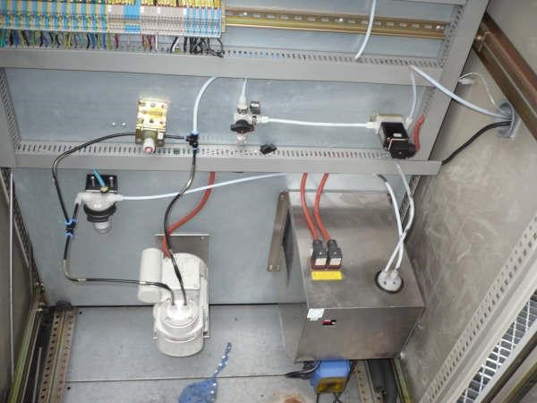
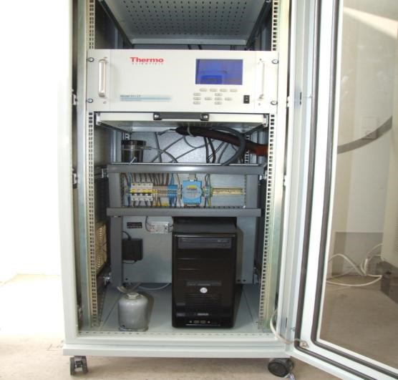
SEÖS MONTAJ ÖRNEKLERİ

Slide 24
Veri Kayıt Sistemi
Sürekli Çalışmaya uygun (İş İstasyonu) bir bilgisayar olmalıdır.
Yazılım Bakanlık normlarına uygun olmalıdır.

Slide 25
KGS 2 – QAL 2 İkinci Seviye Kalite Güvence Sistemi

Slide 26
SEÖS’ün uygun kurulumu tamamlandıktan sonra sistemin işletmeye alınmasından önce, Standart Referans Metotlar ile (SRM) yapılan paralel ölçümler sonucu (15 ölçüm) kalibrasyon fonksiyonu oluşturma prosedürdür.
Bu ölçümler Bakanlığımızca SEÖS konusunda yetkilendirilmiş laboratuvarlar tarafından yapılmak zorundadır. http://lab.csb.gov.tr

Slide 27
DOĞRUSALLIK TESTİ YAPAMAYACAK BİR LABORATUVAR İLE ÖLÇÜME BAŞLAMAYIN.

Slide 28
ÇOK ÖNEMLİ
Sizler Şu anda Emisyon Ölçüm İşlemleri Eğitimi Alıyorsunuz.
O nedenle KGS2 – YGT Yapıyorsanız Eğer;
Yaptığınız İşi UNUTUN.
Bu işlemler Bir Emisyon Ölçüm İşi DEĞİLDİR.
Bu İş Emisyon Ölçüm Sonuçlarından İstatistiksel Bir Çalışma ve Rapor Üretme İşidir.

Slide 29
Rapor İçerisinde Emisyon Değerlerinde Limiti çok çok Aşan Değerlerde kullanılacak, Çok Düşük Değerlerde ve Bu Durumu Siz oluşturmak ve Ölçmek Zorundasınız.
Aksi Halde Raporunuz Geçersiz Kalabilir.
(R²)-(R²)-(R²)
Veri Kayıt Sistemi Sürekli Kontrolünüz Altında Olmalı.
Siz İstediğiniz Kadar Ölçümleri Tamamlayın, Bilgisayarda ve kayıtta bir Problem varsa Ölçtüğünüz Tüm Sonuçları ve Emeğinizi Çöpe Atabilirsiniz.

Slide 30
LABORATUVARLARIN SORUMLULUKLARI:
Laboratuvarlar İşlevsellik Testine başlamadan önce;
1-SEÖS Fizibilite Raporunun Valilikçe Onaylandığını teyit eder.
2-Kurulumunun tekniğine uygunluğunu inceler.
- Fizibilite Raporunda belirtilen cihazların olup olmadığı,
-Baca üzerindeki analizör yerleşimlerinin kontrolü,
-Baca platformu ve platforma ulaşımın uygunluğu,
-Platform üzerinde bulunması gereken düzeneklerin kontrolü (priz-aydınlatma-hava-korunak vs.)

Slide 31
LABORATUVARLARIN SORUMLULUKLARI:
3-SRM portlarının uygunluğu,
4-(Önemli)Tesisin KGS2/YGT işlemine başlamadan önce SEÖS ün bakımını yaptığı/yaptırdığı nı belgeleyen bir tutanak tesis yetkilisinden mutlaka alınmalı ve Rapora da konulmalıdır.
5-(Önemli) Özelikle TOZ analizörlerinde cihaz içerisinde bulunan Y=Ax + B katsayılarının kontrolü yapılarak Y=1x + 0 olması sağlanmalıdır.

Slide 32
LABORATUVARLARIN SORUMLULUKLARI:
6- Geçmişe dönük veri kayıtları ve yazılımdaki formüller incelenerek;
-Düşük konsantrasyon okumaları gözlemlenen kanallar için mutlaka program yapılmalı, dışardan manipülasyon gerekli ise bu durum başta kararlaştırılmalıdır.
-TOZ analizörleri başta olmak üzere geçmişe dönük veri değerlendirmesinde değerlerin ELD değerlerinin %30’u altında seyretmesi durumunda SRM ölçümlerinin sayısının düşürülme işlemi başta kararlaştırılmalıdır.

Slide 33
LABORATUVARLARIN SORUMLULUKLARI:
6. maddede sıralanan durumların kontrolündeki amacın, oluşturulacak olan Y=Ax+B normundaki KGS2 fonksiyonunun R²≥0,90 olmasını sağlamaktır.
R²≥0,90 olması fonksiyonun geçerli olduğunun bir göstergesidir.
Örnek: Y=44,20x + 0 R²=0,0066
CO=4 mg/m³ Y=44,20 x 4 + 0 fonksiyonundan hesaplanan değer 177 mg/Nm³ olacaktır.

Slide 34
LABORATUVARLARIN SORUMLULUKLARI:
7- Yukarıda belirtilen işlemler tamamlanarak bir ölçüm planı oluşturulmalı ve bu plandan İl Müdürlüğümüz bilgilendirilmelidir.
8-Laboratuvar KGS2 ölçümünü yapacakları tüm parametreler için doğrusallık testinde kullanacakları referans malzemeleri ve düzeneklerini mutlaka tedarik etmeli/ettirtmeli dirler. TOZ HF ve HCl de bu parametrelere dahildir.
SEÖS veri kayıt siteminin de sorunsuz kayıt yaptığını sürekli kontrol altında tutarak, Tebliğinin Madde 15 de belirtilen şartlarla KGS2 ölçüm çalışmalarına başlayabilir.
9-RAPORLARI ZAMANINDA TESLİM EDER.

Slide 35
DİĞER ÖNEMLİ HUSULAR
1- Ölçeceğiniz her parametrenin veri kayıt Sisteminden Kontrolünü yapın. Değerler çok düşük ise Manüpülasyon işlemine başvurun. HF-HCl-CO da çok sık rastlanan bir durumdur.
2-Yazılım Üzerindeki Ham kanal birimi ile Analizör Üzerindeki birim Mutlaka aynı olmalı (ppm-ppm gibi). Raporlamada mg/m³ şeklinde işlem yaparken dönüşümlere DİKKAT edin.
3-Ham veri Kanalında herhangi bir formülasyon olmadığına DİKKAT edin. (KGS2 Fonk- ppm dönüşümü vs.)

Slide 36
DİĞER ÖNEMLİ HUSULAR
4- TOC de Analizörler ppmC veya mgC/m³ normunda okuma yaparlar. Burada Analizörün Mutlaka C Karbon cinsinden propan ile (C₃H₈) kalibre edildiğini doğrulayın. 100 ppm veya mg/m³ bir tüpü analizöre verdiğinizde ekranda 300 görmelisiniz. Tabi set işlemi de bu değere göre yapılmış olmalıdır.
Eğer Analizör C₃ e göre kalibre edilmiş ise düzelttirin. Ve kendi cihazlarınızda aynı normda olmasını sağlayın.

Slide 37
DİĞER ÖNEMLİ HUSULAR
5- NO Ölçümleri;
Tesisler NO larını NO2 cinsinden açıklamak zorundadır.
Sizler öncelikle Sistemde Ölçülen parametreyi kontrol edin.
Durum; Sistemde Sadece NO analizörü var.
- KGS2 için siz; NO ve NO₂ lerini ayrı ayrı ölçerek, Sadece NO_{SEÖS}/NO_{SRM}
Şeklinde bir NO KGS2 Fonksiyonu Oluşturun. NO₂ değerini de Raporda Yetkili Merciinin değerlendirmesine MUTLAKA Sunun.

Slide 38
DİĞER ÖNEMLİ HUSULAR
2- Durum; Sistemde NO + NO₂ analizörü var.
KGS2 Fonksiyonunu NO_{x} Olarak Oluşturun. NO yu da NO₂ cinsinden İfade ederek. (46/30)
3- Durum; Sistemde NO₂ Konvertörü + NO analizörü var.
KGS2 Fonksiyonunu NO_{x} Olarak Oluşturun. NO yu NO₂ cinsinden İfade ederek. (46/30)

Slide 39
DİĞER ÖNEMLİ HUSULAR
Verilen NO_{x} Emisyon Limit Değerleri Bilindiği gibi NO₂ cinsindendir.
Bu nedenledir ki Tüm NO_{x} ELD lerini Tüp Kullanım esnasında NO tüpü kullanacağın için NO cinsine çevirmeyi Unutma.
Örnek: NOx ELD si 800 mg/Nm³ Olan bir Bacanın NO cinsinden ELD si 800/1,53 = 523 mg/Nm³ dür. Kullanılacak olan Tüplerde bu değer dikkat edilmelidir.

Slide 40
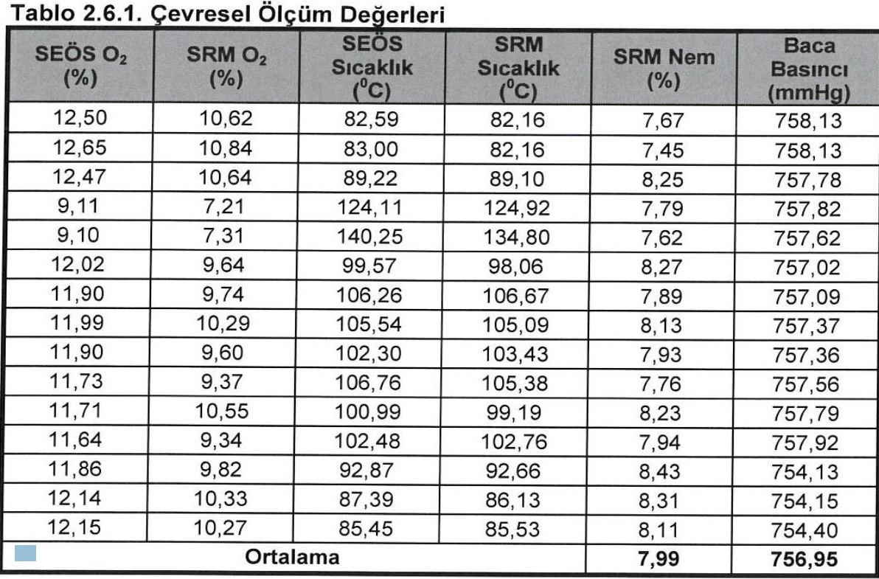
RAPORLAMADA BU TABLO MUTLAKA AYRI BİR SAYFA OLARAK VERİLMELİ

Slide 41
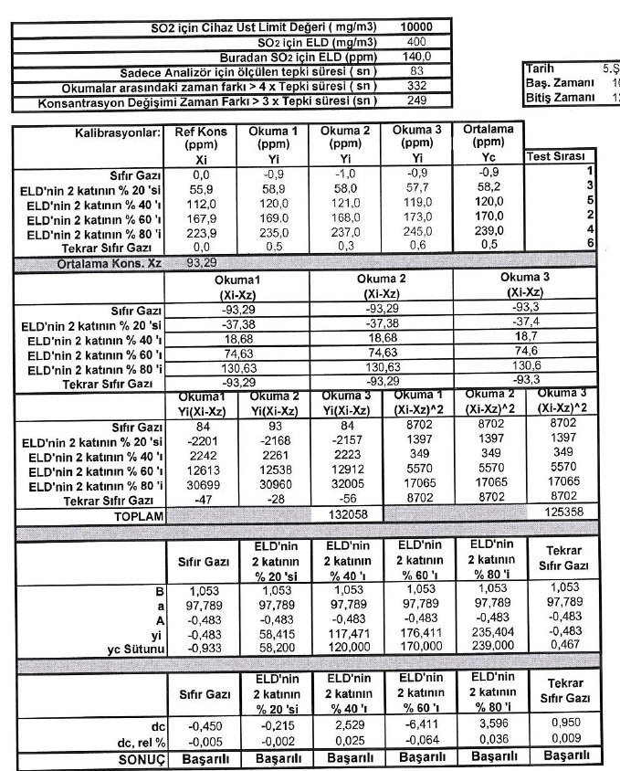
HER PARAMETRE İÇİN DOĞRUSALLIK TESTİ MUTLAKA YAPILMALIDIR.

Slide 42
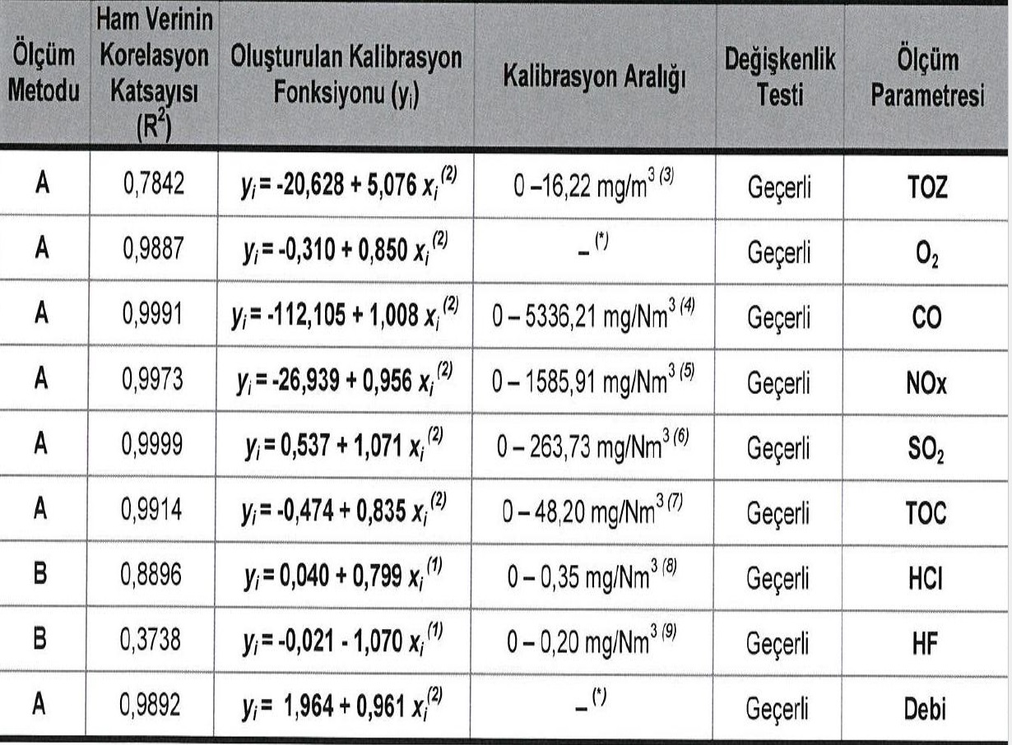

Slide 45
YGT – AST Yıllık Geçerlilik Testi

Slide 46
YGT ; SEÖS’ün yıılık olarak SRM ler ile yapılan paralel ölçümler sonucu KGS2 de oluşturulan kalibrasyon fonksiyonunun halen geçerli olduğunun tespiti yapmak için yapılan işlemdir.
Bakıldığında, işlem sıralaması ve adımları açısından KGS2 ile aynı prosedürü içermektedir.
Aradaki fark KGS2 yapılan 15 adet SRM ölçümü, YGT de 5 adet olarak yapılmaktadır.
Tesis, KGS2 raporundaki son SRM tarihini baz alarak 1 yıl sonra YGT ölçümlerini yetkili Laboratuvara yaptırır.

Slide 47
Laboratuvar YGT işlemine başlamadan önce;
1-SEÖS’ün 1 yıllık geçmiş verilerini prosedürüne uygun olarak ay ortalamaları olarak ELD uygunluğunu ve veri oranını kontrolünü yapar (12 adet ) raporuna koyar.
2- Geçmiş 1 yıllık KGS3 sonuçlarının kontrolünü yaparak rapora koyar.
3-İşlemlere başlamadan önce tesisin SEÖS’ün bakımlarını yaptığı/yaptırdığı tutanağı temin eder.
4-Sırasıyla işlevsellik testlerine ve SRM ile yapılacak paralel ölçümlerine başlar.
YGT Raporları en geç 2 ay içerisinde İl Müdürlüğüne sunulmalıdır.

Slide 48
RAPORLARIN SUNULMASI
Bakanlığımızın SİM projesi tamamlanınca (Aralık 2020), Laboratuvarlar olarak Raporların sonuçlarını (KGS2 Fonksiyonu – R² – Geçerli Kalibrasyon Aralığı – İlk Ölçüm Tarihi – Son Ölçüm Tarihi (SRM lerin) – Sıcaklık Değeri 15 Ölçüm Ortalaması (ºC) - Basınç Değeri 15 Ölçüm Ortalaması (hPa)- NEM Değeri 15 Ölçümün En Yükseği (%Vol) ) girilmesini sağlayacaklardır.
Bu işlem SİM-SEÖS takibi açısından ÖNEMLİ bir husustur.

Slide 49
ÖRNEK ÇALIŞMA

Slide 50
1-SEÖS Kurulacak Ünitenin; Kuruluş Yılı / Yakıt Cinsi / Tüketilen Yakıt Miktarı (kg/h) / Isıl Gücü Mutlaka / ELD ler ile ilgil Yönetmelik hükümlerine göre vermiş olduğu taahhüt olup olmadığı belirtilmelidir.
Örnek:
ÜNİTENİN KURULUŞ YILI : 1983
ÜRETİM KONUSU : Enerji Üretim Santrali
YAKIT CİNSİ : KÖMÜR / LİNYİT : Alt Isıl Değeri : 4396 kJ/kg
Tüketilen Yakıt Miktarı : 330.000 kg/saat
Ünitenin Isıl Gücü (beyan Edilen) : 396 MWt
Hesaplanan Isıl Güç (Yakıta Göre) :
(330.000 x (4396x0,2389) x 4,18 ) / 3.600.000 = 402 MWt dir.
Ünitenin Elektriksel Gücü :150 MWe (verim =150/396 %38 dir.)
Bu tesis kuruluş yılı ve yakıt cinsine göre; SKHKKY EK-5/A.1.4.1 e tabii bir tesistir.
ELD leri bu çerçevede Belirlenmelidir.

Slide 51
EMİSYON LİMİT DEĞERİNİ BELİRLEME (ELD)
Bu Tesiste SKHKKY ne Göre;
CO / NO2 (NO + NO2) / SO2 / TOZ / O2 / NEM BACA_SICAKLIĞI / HIZ parametreli SEÖS Kurulması zorunludur. Tesisin seçeceği Analizörün Ekstraktif olması durumunda ise PROB_SICAKLIĞI / ISITMALI HAT_SICAKLIĞI / GAZ SOĞUTUCU_SICAKLIĞI verileri de SEÖS içerisinde yer almalıdır.

Slide 52
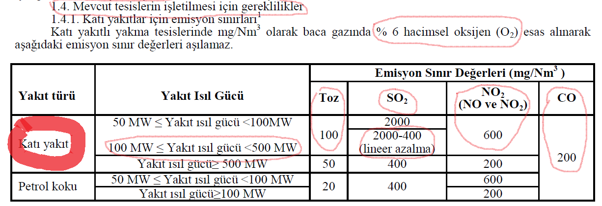

Slide 53
EMİSYON LİMİT DEĞERİNİ BELİRLEME (ELD)
Tesis; 100 MW ≤ Yakıt Isıl Gücü ≤ 500 MW olan Tesis sınıfındadır.
Oksijen Düzeltmesi : % 6 dır.
CO : 200 mg/Nm³
NO_{x}: 600 mg/Nm³
TOZ : 100 mg/Nm³
SO₂ : 2000 – 400 mg/Nm³ arasında olduğundan Isıl Güce göre denkleminden yeni ELD belirlenmelidir.
Y = -4 . MWt + 2400 denkleminden
SO₂ = (-4 x 396 ) + 2400 = 816 mg/Nm³ değeri belirlenir.

Slide 54
ELD GÖRE ANALİZÖRÜN ÖLÇÜM ARALIĞINI BELİRLEME
TGN M20 ye göre Bir Tesisin belirlenen ELD lerinin 2,5 Katı kadar Analiözrün Ölçüm Aralığı (range) olmalıdır.
Bu değer Atık Yakma Tesisleri için 1,5 Katı olarak kullanılmalıdır. (ELD ler AYİY EK-5.b %100 A sütunu değerleri kullanılmalıdır.)
CO : 200 mg/Nm³ 200 x 2,5 = 0-500 mg/m³
NO_{x}: 600 mg/Nm³ 600/(46/30) x 2,5 =
TOZ : 100 mg/Nm³
SO₂ : 2000 – 400 mg/Nm³ arasında olduğundan Isıl Güce göre denkleminden yeni ELD belirlenmelidir.
Y = -4 . MWt + 2400 denkleminden
SO₂ = (-4 x 396 ) + 2400 = 816 mg/Nm³ değeri belirlenir.

Slide 55
KGS 3 / QAL 3

Slide 56
Kurulacak Olan SEÖS Sistemi İçin Gerek Gazlı, Gerekse Kitli Sistemlerde Referans Malzeme Tedariki Mutlaka Yapılmalıdır.
Referans Malzeme Değerleri ELD ± %10 u Kadar Olmalıdır.
Gaz Silindirleri Mutlaka TS ISO 17025 Sertifikalı Olmalıdır.
Sıfır Hava İçin Azot Olmalıdır.
Kalibrasyon İçin Otomatik Düzenek Kurulmalı ve Yazılım İle Kontrolü Sağlanmalı

Slide 57
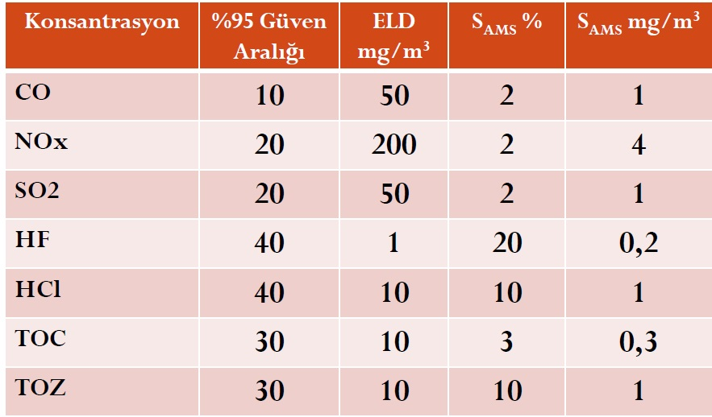

Slide 58
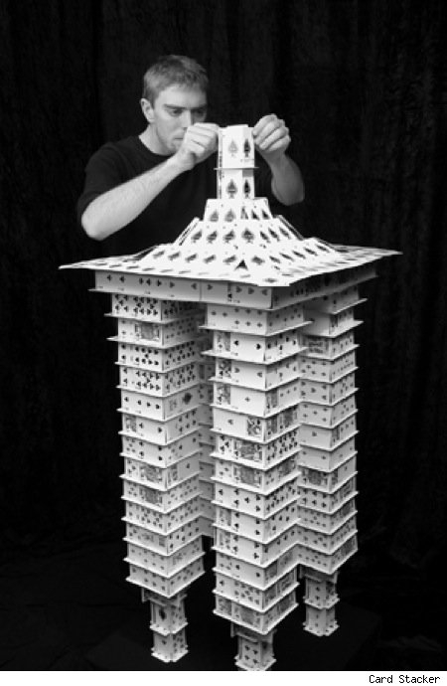

Slide 59
TEŞEKKÜRLER

